Slide 1

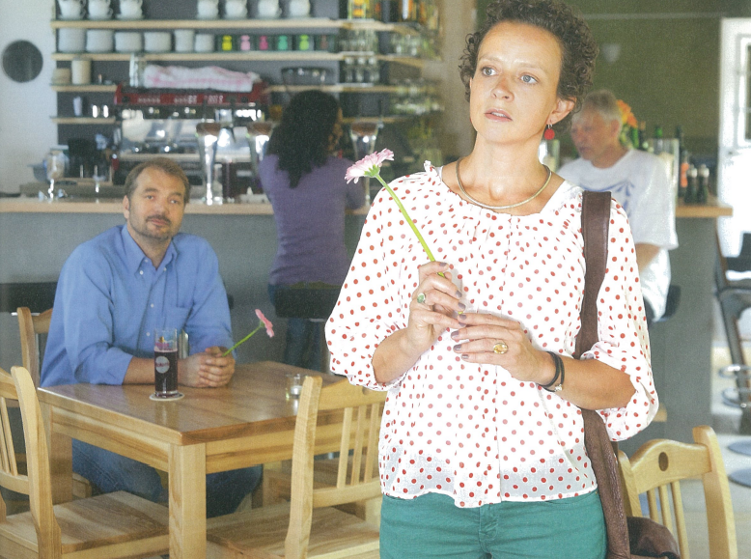
Gut, dass du reserviert hast.

Slide 2
Lektion 10: Was lernen wir?
Hören / Sprechen
im Restaurant bestellen: Wir würden gern bestellen.
reklamieren / um etwas bitten: Verzeihen Sie, aber die Suppe ist kalt.
bezahlen: Die Rechnung, bitte.
Wordfeld
im Restaurant
Grammatik
Konjunktion: dass
  Gut, dass du reserviert hast.

Slide 3

Teil 1: Arbeitsleben
Wordfeld
im Restaurant
Service
Hören
Im Restaurant bestellen
Grammatik
Konjunktion: dass
  Gut, dass du reserviert hast.

Slide 4
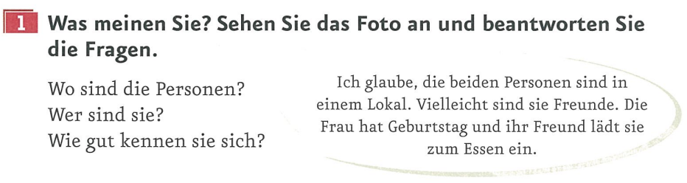

Slide 5
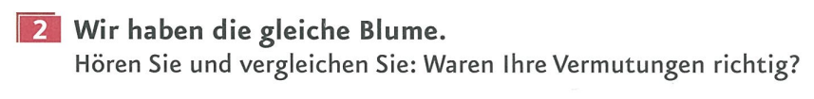



Slide 6
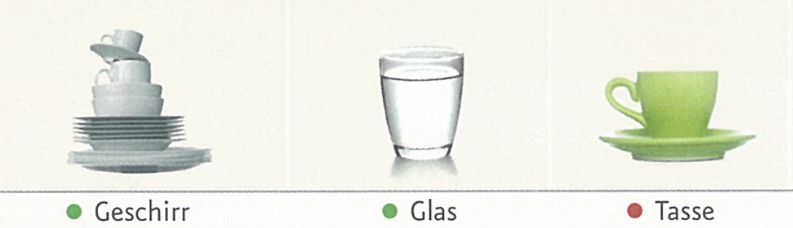
Wortfeld: im Restaurant

Slide 7
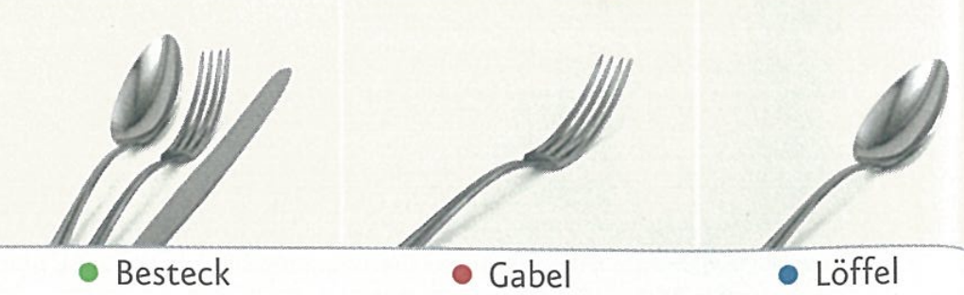
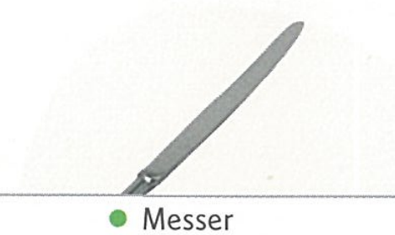
Wortfeld: im Restaurant

Slide 8
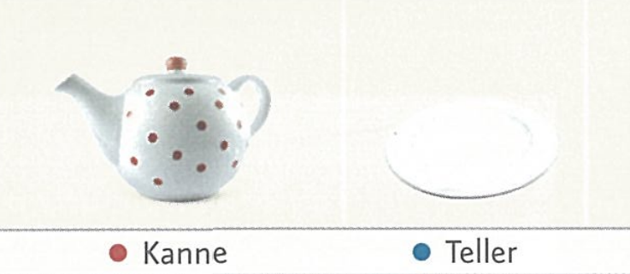
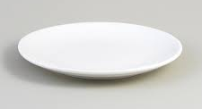
Wortfeld: im Restaurant

Slide 9
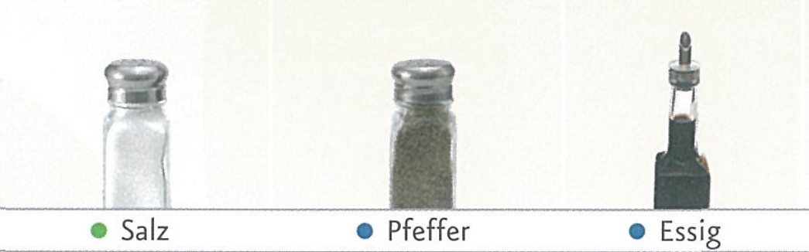
Wortfeld: im Restaurant

Slide 10
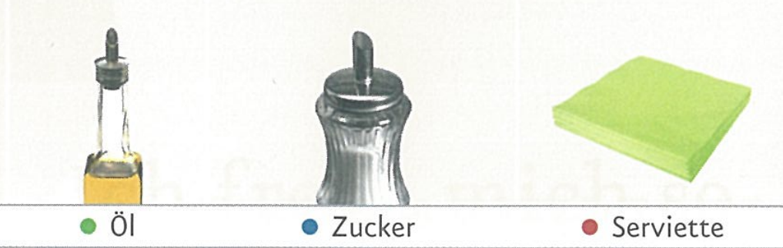
Wortfeld: im Restaurant

Slide 11

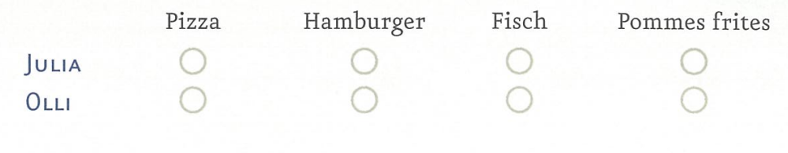
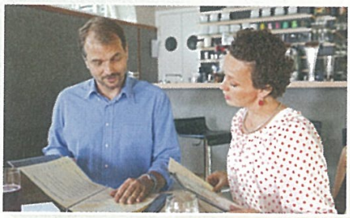
X
X
X
X

Slide 12
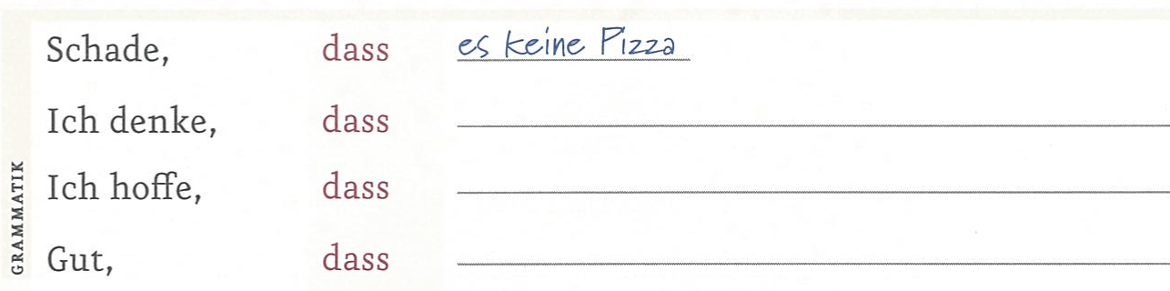
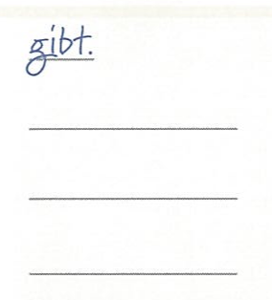
ich den Fisch nehme
sie wenigstens Pommes haben
du reserviert hast

Slide 13
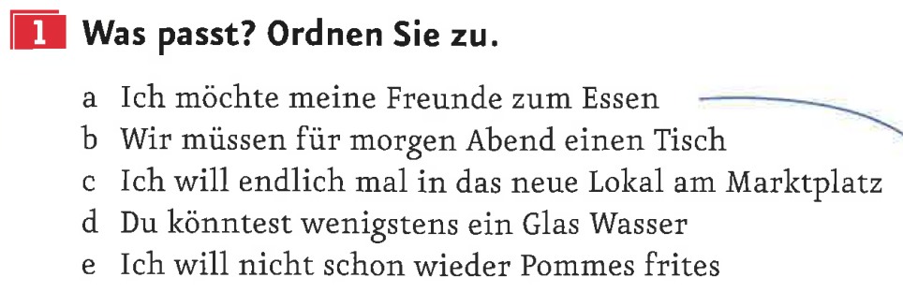

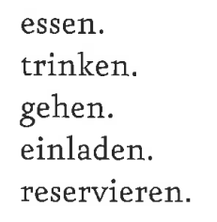
e
d
c
a
b

Slide 14

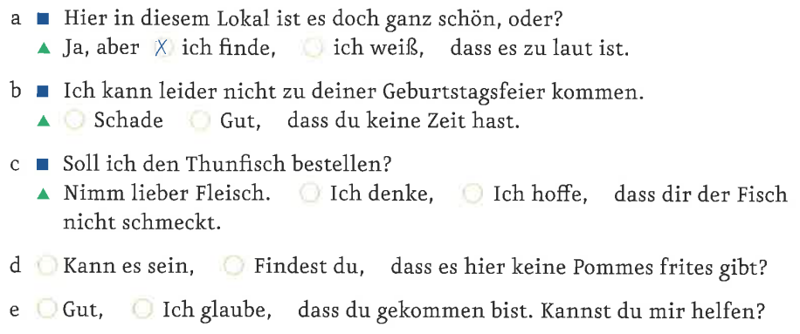
X
X
X
X

Slide 15
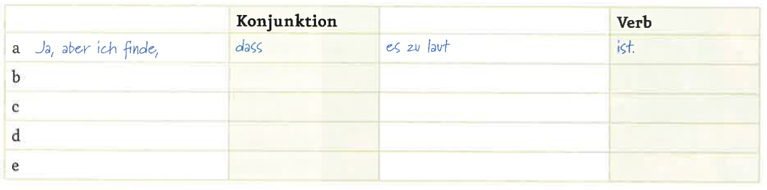
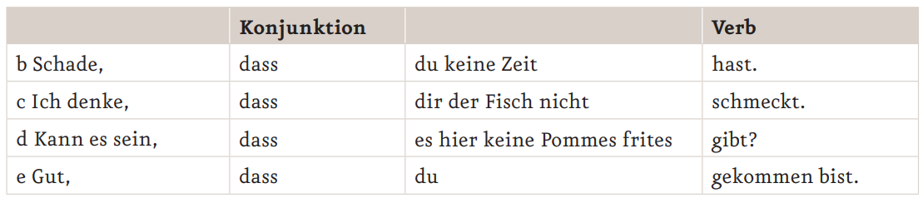

Slide 17
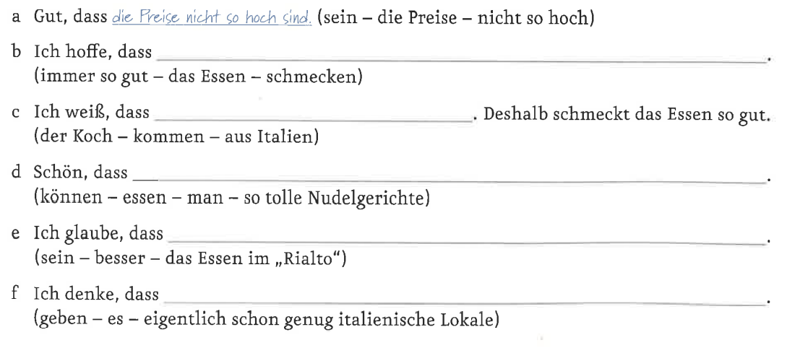
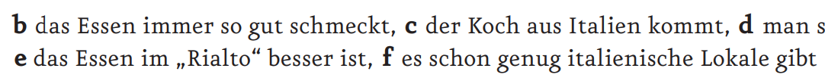

Slide 18
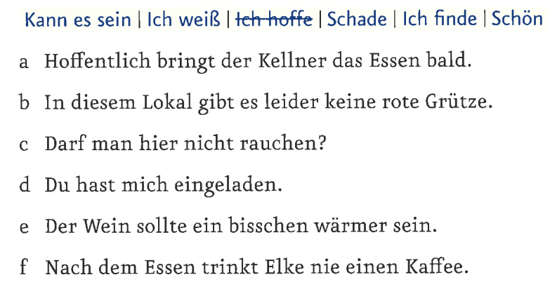
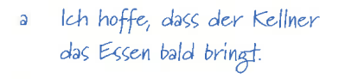

Slide 19


Slide 20
